Slide 1
Спортивный досуг к
23 февраля с папами
«Папа может» в старшей группе

Slide 2
Цель:
- привлечь родителей к совместной активной деятельности в детском саду
- популяризация здорового образа жизни среди дошкольников (5-7 лет) и их родителей
Задачи: Воспитательные: - прививать интерес к спорту
- воспитывать сплочение коллектива
- содействовать эмоциональному сближению папы с ребенком
Развивающие: - закреплять знания о названиях ручного инструмента для слесарных работ;
- обеспечить участникам эмоциональное самовыражение, самораскрытие, самопознание
- развивать спортивные качества: ловкость, смелость, уверенность в себе
- развивать стремление к достижению поставленной цели.

Slide 3
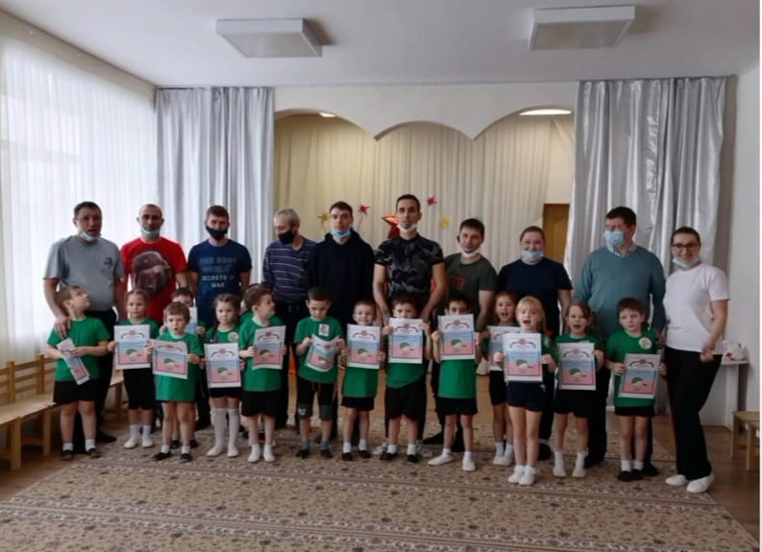

Slide 4
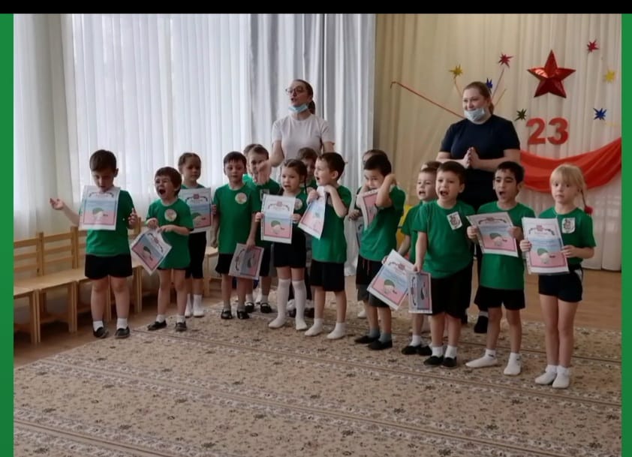

Slide 5
